Slide 1
Dashboard CAD
Anthony VERGNE

Slide 2


Objectifs
Automatiser les taches récurrentes de l’équipe Burton
Graphiques support / validation
Lead Time Modaris
Compteurs Bugzilla
Automatiser compteur existant
Tenir un historique
Mettre en commun avec les autres équipes

Slide 3
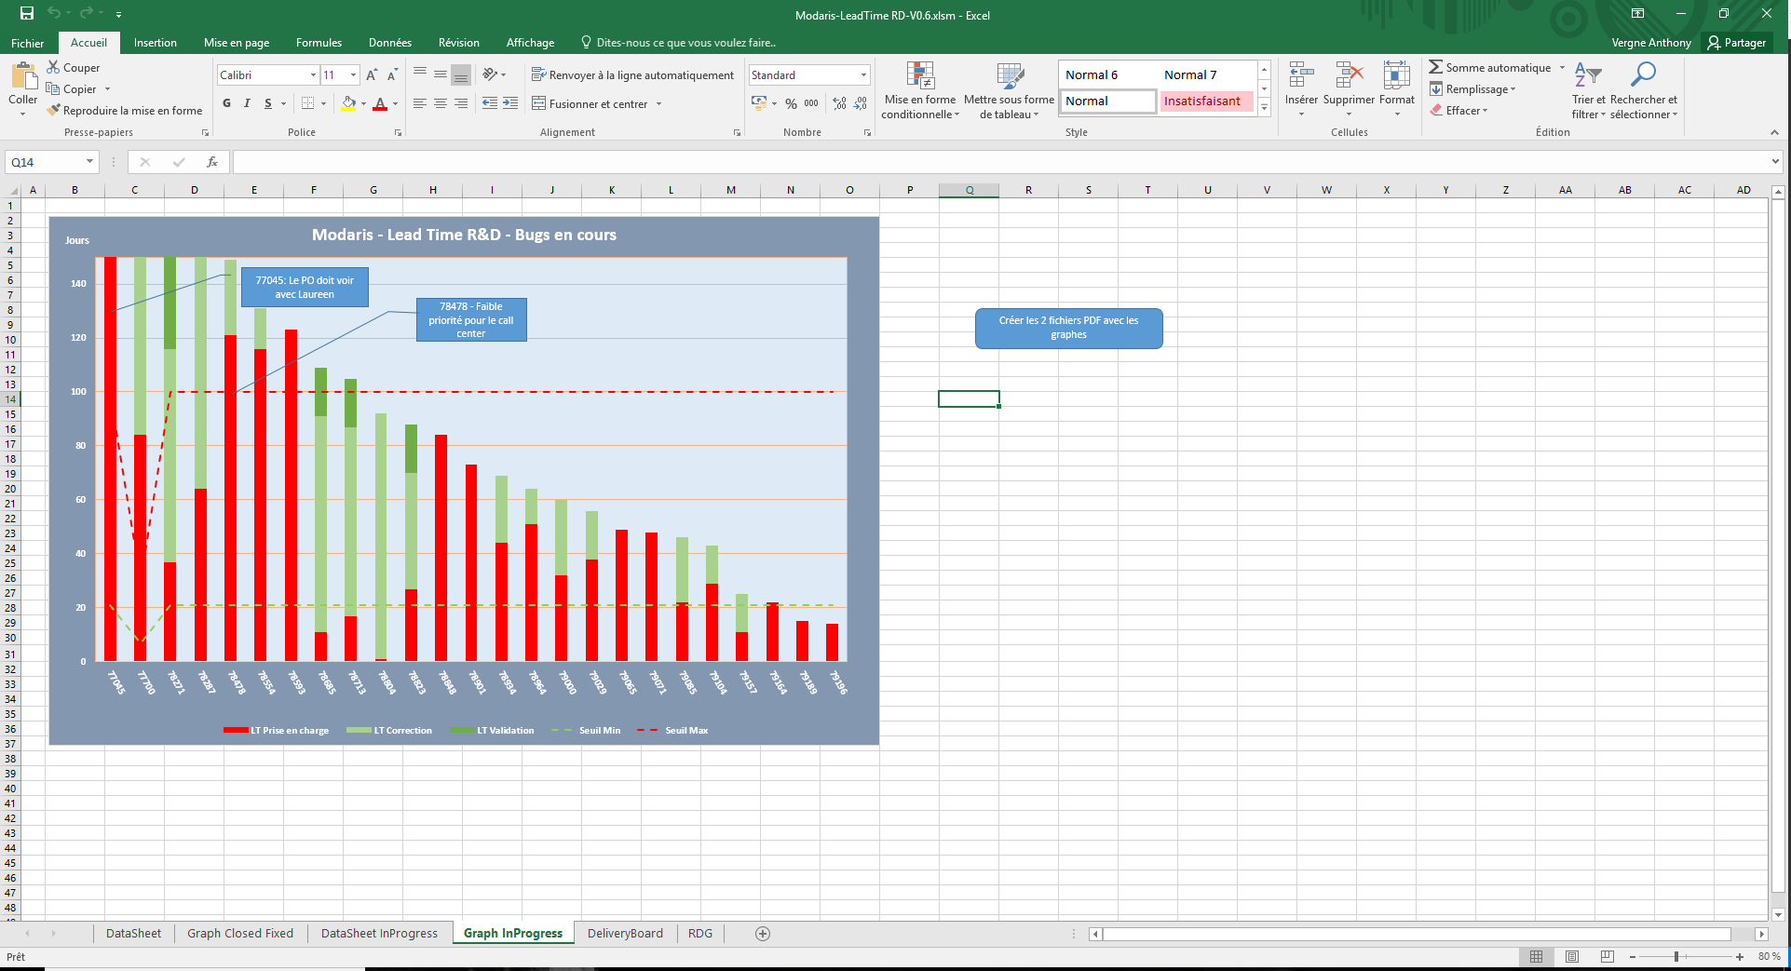
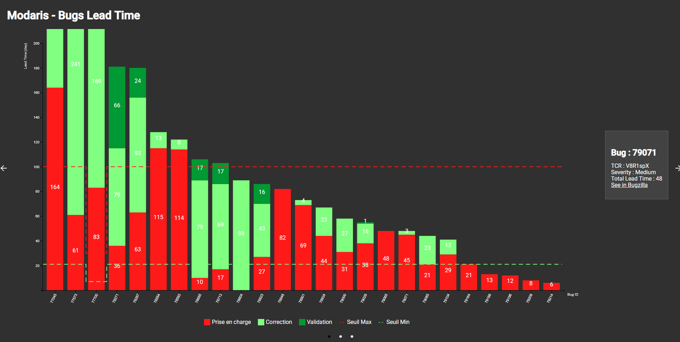




Accès rapide et rafraichissement automatique
Graphique Lead Time
Avant
Après

Slide 4
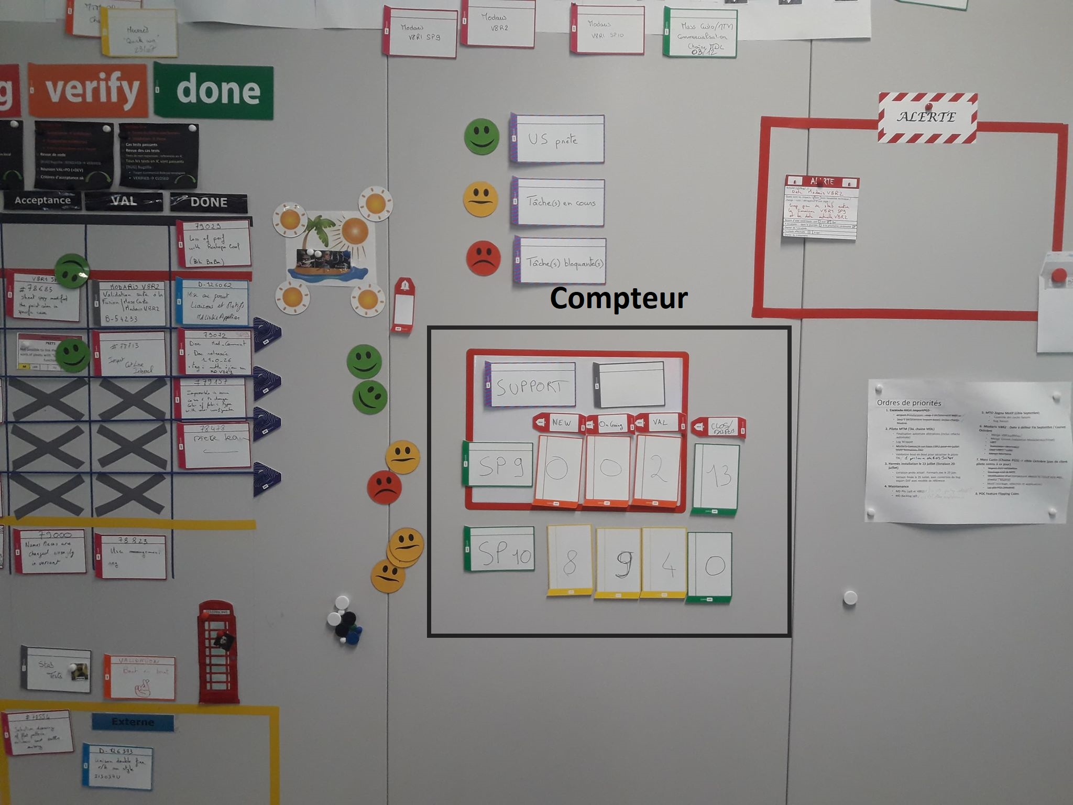
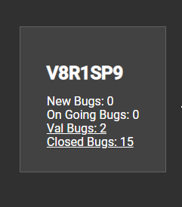
Automatiser le compteur
Compteur de bugs
Avant
Après

Slide 5
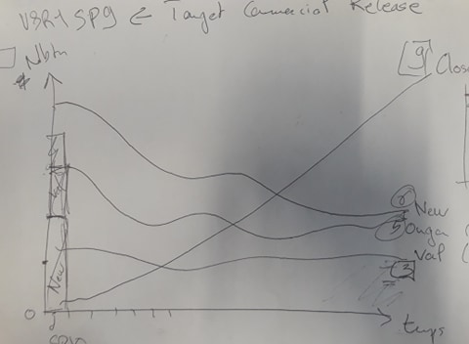
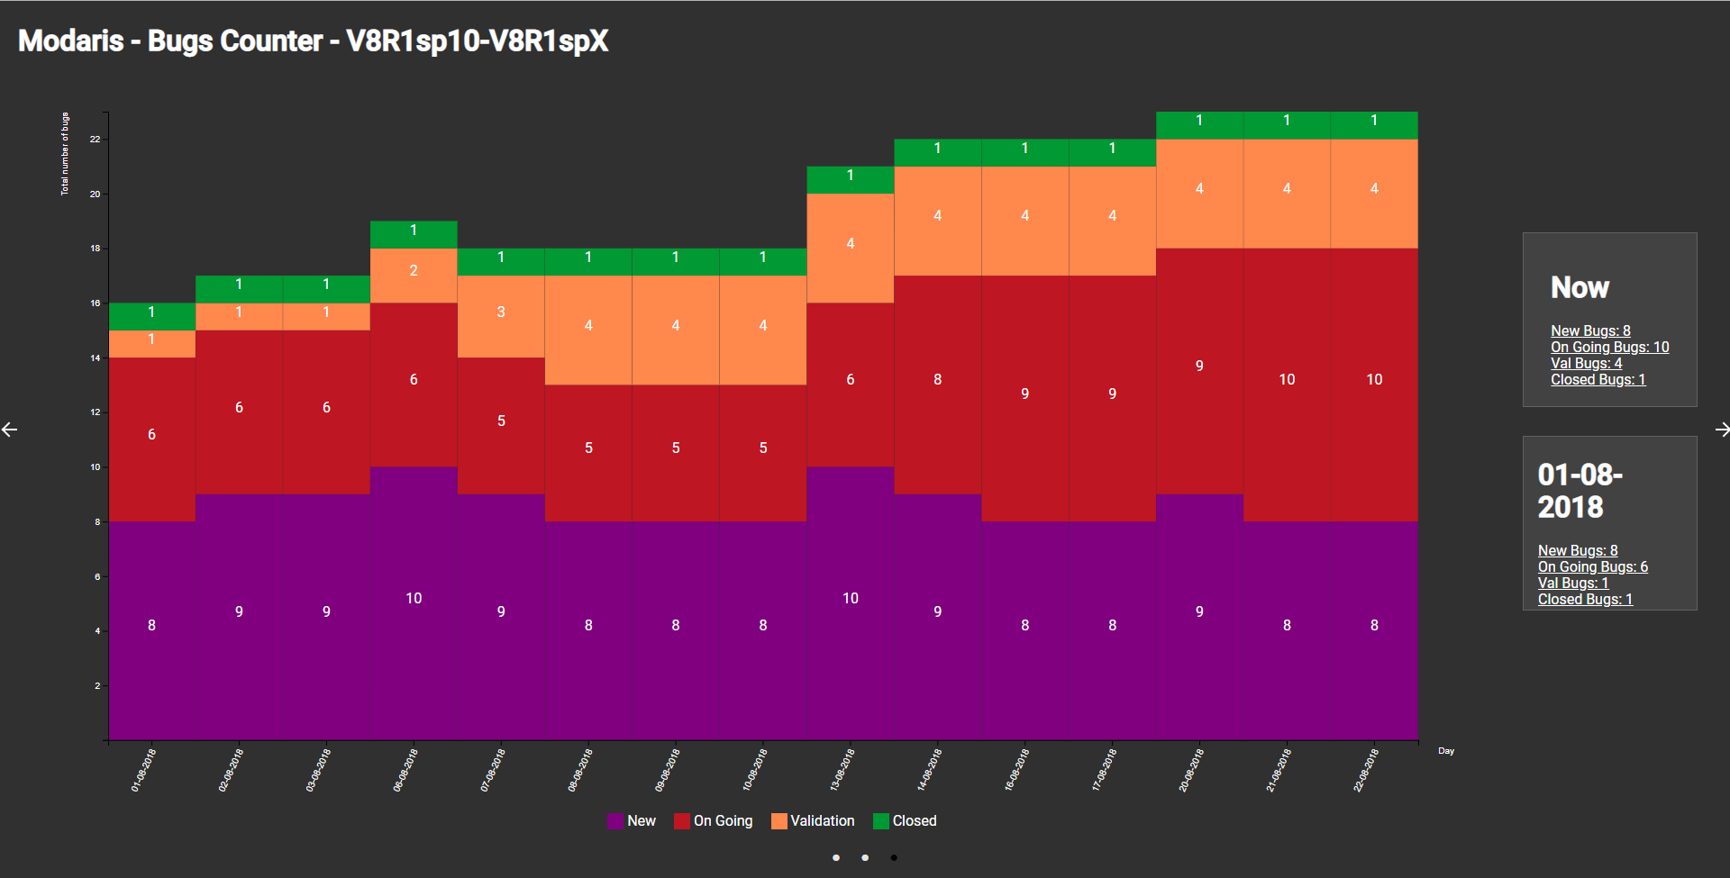
Avoir un aperçu de la tendance des compteurs
Graphique de l’historique du compteur
Spec by Fabrice
Résultat final

Slide 6

Mon travail
Page home et Dashboard CAD
Cron
API
Bugzilla
Des Composants réutilisable
Graph,
Compteur
Carrousel
withRemoteData (hoc)

Slide 7

Demo

Slide 8

L’utilisateur a le pouvoir de paramétrer le Dashboard
.env

